Slide 1
Klinische les: Pijn bij kwetsbare ouderen
voor verzorgenden
en verpleegkundigen
Naam Presentator

Slide 2
Inhoud
Waarom is pijn herkennen en behandelen belangrijk?
Pijn herkennen
Pijn meten en observeren
Pijnbestrijding zonder medicijnen
Pijnbestrijding met medicijnen

Slide 3
Waarom is pijn herkennen en behandelen belangrijk?
Deel 1:

Slide 4
Quiz: Feit of fabel?
1. Als je oud bent hoort pijn erbij.
Deel 1. Waarom is pijn herkennen en behandelen belangrijk?

Slide 5
Quiz: Feit of fabel?
Als je oud bent hoort pijn erbij.
Ouderen hebben een hoger risico op pijn vanwege leeftijd gerelateerde aandoeningen. De pijn kan verminderen of verdwijnen door de pijn te behandelen.
Fabel
Deel 1. Waarom is pijn herkennen en behandelen belangrijk?
Notes:
Dit is wat veel ouderen denken, maar boodschap van deze klinische les is dat je pijn niet hoeft te accepteren, ook niet als je oud bent. Ouder worden gaat vaak gepaard met aandoeningen die pijn kunnen geven. Dat betekent niet dat er niets aan te doen is of dat de cliënt het moet accepteren. Als je als verzorgende/verpleegkundige pij goed herkent, kan je er samen met anderen bijna altijd iets aan doen om het te verlichten.

Slide 6
Quiz: Feit of fabel?
2. Ongeveer de helft van de verpleeghuiscliënten heeft te maken met pijn.
Deel 1. Waarom is pijn herkennen en behandelen belangrijk?

Slide 7
Quiz: Feit of fabel?
2. Ongeveer de helft van de verpleeghuiscliënten heeft te maken met pijn.
Feit
Deel 1. Waarom is pijn herkennen en behandelen belangrijk?
Notes:
Uit Nederlands onderzoek kwam naar voren dat in het verpleeghuis 40 tot 68% van de cliënten te maken heeft met pijn.

Slide 8
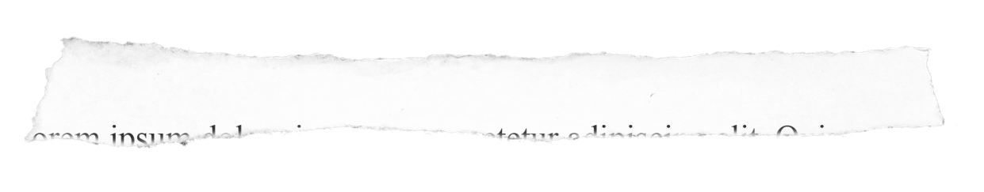

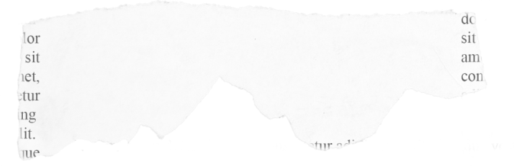

Ongeveer 1/2 van de verpleeghuisbewoners heeft pijn
20% van de ouderen met pijn krijgt geen medicijnen, 58% krijgt niet genoeg pijnbehandeling
Chronische pijn bij kwetsbare ouderen wordt vaak niet herkend
Ouderen denken vaak dat pijn erbij hoort of dat
medicijnen niet mogelijk zijn, maar dat klopt lang niet altijd

Slide 9
Gevolgen van pijn
Angst en depressie
Slaapstoornissen
Beperkingen
in dagelijks
functioneren
Gedragsstoornissen, o.a. agitatie
Pijn
Vallen
Deel 1. Waarom is pijn herkennen en behandelen belangrijk?

Slide 10
Pijn herkennen
Deel 2:

Slide 11
Quiz: Feit of fabel?
3. Ouderen die moeilijk/niet kunnen praten kunnen niet duidelijk maken dat ze pijn hebben
Deel 2. Pijn herkennen

Slide 12
Quiz: Feit of fabel?
3. Ouderen die moeilijk/niet kunnen praten kunnen niet duidelijk maken dat ze pijn hebben
Ze kunnen dit niet duidelijk maken met woorden, maar er zijn wel andere pijnsignalen die je kunt opvangen. Hiervoor zijn hulpmiddelen ontwikkeld.
Fabel
Deel 2. Pijn herkennen

Slide 13


Pijn signalen:
Abnormaal voorzichtig of langzaam bewegen bij veranderen van houding
Moeilijk opstaan
Zuchten of kreunen, grimassen, fronsen
Pijnlijke plek vasthouden of beschermen
Gespannen/verdrietig gezicht, van streek zijn, depressie, teruggetrokken of angstig gedrag
Aan weinig activiteiten deelnemen
Slapeloosheid
Extra signalen bij personen die niet/moeilijk kunnen praten:
Gespannen lichaam, friemelen/wrijven
Snel hulpmiddelen pakken (wandelstok/rollator)
Huilen, grommen, gillen (dat betekent niet altijd hevige pijn)
Uitbarstingen en schreeuwen
Verlies aan gewicht en/of eetlust
Tegenstribbelen, agitatie, onrustig gedrag, sociaal ongepast gedrag en dwalen
Deel 2. Pijn herkennen

Slide 14
Pijn geeft pijngedrag
Deel 2. Pijn herkennen
Notes:
Pijn begint bij een pijnprikkel van een zenuw bijvoorbeeld door een snee in de huid. De zenuw stuurt de pijnprikkel naar de hersenen. Als de pijnprikkel aankomt in de hersenen neem je de pijn waar (=pijngewaarwording). De hersenen geven een gevoel aan de pijn (=pijnbeleving), bijvoorbeeld angst (je schrikt van de pijn) of boosheid omdat je de pijn vervelend vindt. De pijnbeleving leidt tot pijngedrag. Door de schrik van de pijn ga je angstig uit je ogen kijken of de boosheid over de pijn leidt tot een boze blik.

Slide 15
Quiz: Feit of fabel?
4. Mensen met dementie voelen geen pijn meer.
Deel 2. Pijn herkennen

Slide 16
Quiz: Feit of fabel?
4. Mensen met dementie voelen geen pijn meer.
Dementie en andere aandoeningen kunnen het ervaren van pijn en de reactie daarop beïnvloeden. Dat betekent niet dat mensen met dementie geen pijn ervaren.
Fabel
Deel 2. Pijn herkennen
Notes:
Hoe mensen pijn ervaren en welk pijngedrag ze hebben, hangt af van hoe goed ze de pijn waarnemen en hoe ze de waargenomen pijn beleven.
Het soort dementie dat iemand heeft, is van invloed op het waarnemen (voelen) van pijn EN op de ervaring (beleving) van pijn.
Andere aandoeningen die invloed hebben op pijnbeleving en gedrag zijn:
Parkinson
MS
CVA
Dementie (Alzheimer, vasculaire, Lewy body, frontotemperale dementie)
Huntington

Slide 17
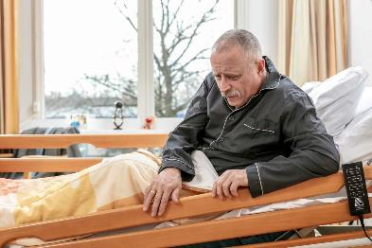
Pijngedrag van verschillende groepen patiënten
Casus: Alzheimer dementie
Meneer Janssen, 87 jaar
Ziekte van Alzheimer
Pijnklachten zijn aanwezig
Wat voor pijngedrag verwacht je?
Deel 2. Pijn herkennen
Notes:
Presentator presenteert de casus aan de groep en laat de groep antwoorden welk pijngedrag verwacht wordt.

Slide 18
Pijngedrag van verschillende groepen patiënten
Casus: Alzheimer dementie
Mild | Vergevorderd | Zeer vergevorderd
Melden van pijn | Gespannen lichaamshouding | Eenvoudige bewegingen van lippen, oogleden, hoofd en kaak
Melden belemmeringen in dagelijkse activiteiten | Verdrietige gezichtsuitdrukking
Melden emotionele onrust | Friemelen
Wrijven | Herhalend geluiden maken
 | Verbale uitbarstingen
Deel 2. Pijn herkennen
Notes:
De mate van dementie speelt een rol bij het pijngedrag. In de tabel staan per fase mogelijke pijngedragingen. Als de dementie meer grip op een cliënt krijgt, neemt vaak het vermogen tot het met woorden uiten van klachten af. Het pijngedrag zal dan meer zichtbaar zijn in bewegingen en mimiek. Het omgekeerde is niet automatische waar. Cliënten waarbij de dementie nog ‘mild’ is, kunnen onder invloed van pijn pijngedrag laten zien dat ook zichtbaar is in de gevorderde fase van de ziekte. Pijn kan zich bij vergevorderde dementie ook uiten in fysiek verzet, agitatie, repetitief gedrag vanuit onrust, territoriaal gedrag vanuit waanbeelden, sociaal ongepast gedrag en dwalen. Ongeacht de mate van dementie (mild of vergevorderd) komen depressie, teruggetrokken gedrag, laag activiteitenniveau en verlies van gewicht of eetlust in sterke mate voor bij pijn.

Slide 19
Pijngedrag van verschillende groepen patiënten
Ook andere ziektebeelden beïnvloeden de pijndrempel, pijnintensiteit en het pijngedrag van cliënten.
Houd daar rekening mee!
Pijn signalen:
Abnormaal voorzichtig of langzaam bewegen bij veranderen van houding
Moeilijk opstaan
Zuchten of kreunen, grimassen, fronsen
Pijnlijke plek vasthouden of beschermen
Gespannen/verdrietig gezicht, van streek zijn, depressie, teruggetrokken of angstig gedrag
Aan weinig activiteiten deelnemen
Slapeloosheid
Extra signalen bij personen die niet/moeilijk kunnen praten:
Gespannen lichaam, friemelen/wrijven
Snel hulpmiddelen pakken (wandelstok/rollator)
Huilen, grommen, gillen (dat betekent niet altijd hevige pijn)
Uitbarstingen en schreeuwen
Verlies aan gewicht en/of eetlust
Tegenstribbelen, agitatie, onrustig gedrag, sociaal ongepast gedrag en dwalen
Deel 2. Pijn herkennen
Notes:
Uitleggen dat er nog veel meer ziektebeelden zijn die andere intensiteit en pijngedrag vertonen.
Andere aandoeningen die invloed hebben op pijnbeleving en gedrag zijn:
Parkinson
MS
CVA
Dementie (Alzheimer, vasculaire, Lewy body, frontotemperale dementie)
Huntington
Herhaling van alle pijnsignalen die een paar dia’s eerder verteld zijn, zodat de groep hier nog eens naar kan kijken zodat het beter blijft hangen

Slide 20
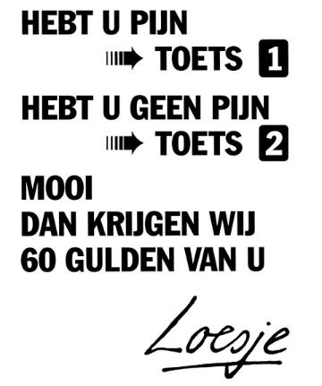
Wat kan jij doen in herkennen van pijn?
Let op pijnsignalen, ook bij personen die moeilijk/niet kunnen praten
Gebruik meetinstrumenten van je eigen organisatie
Stimuleer ouderen om pijnervaringen te uiten door vragen te stellen
Houd er rekening mee dat ziektebeelden invloed hebben op pijngedrag
Deel 2. Pijn herkennen

Slide 21
Pijn meten en observeren
Deel 3:

Slide 22
Quiz: Feit of fabel?
5. Ouderen die problemen hebben met communiceren kunnen aangeven waar ze pijn hebben
Deel 3. Pijn meten en observeren

Slide 23
Quiz: Feit of fabel?
5. Ouderen die problemen hebben met communiceren kunnen aangeven waar ze pijn hebben
Kwetsbare ouderen kunnen zelf de plaats van de pijn aanwijzen op een pijnkaart, ook als zij moeilijk/niet kunnen praten
Feit
Deel 3. Pijn meten en observeren

Slide 24
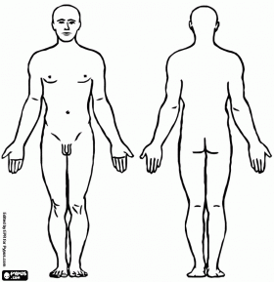
Pijnkaart
Deel 3. Pijn meten en observeren
Notes:
Kwetsbare ouderen kunnen, ook als zij een cognitieve/communicatieve beperking hebben, zelf de plaats van de pijn aanwijzen. Pijnkaarten kunnen worden gebruikt om de plaats en intensiteit van de pijn te bepalen.

Slide 25
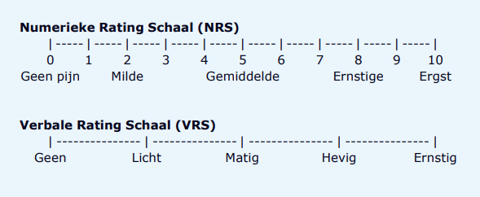
Meetinstrumenten om pijn te meten bij kwetsbare ouderen
Vraag na welk meetinstrument in de instelling wordt gebruikt
Voorbeelden:
Deel 3. Pijn meten en observeren
Notes:
Er zijn verschillende meetinstrumenten om pijn te meten, bijvoorbeeld een lijn met twee uitersten waarop de cliënt aangeeft hoeveel pijn hij heeft. We noemen zo’n lijn een visueel-analoge schaal, kortweg VAS. Ook zijn er schalen woorden als geen, licht, matig, hevige en ernstige pijn (=verbale schaal) de cliënt de pijn laten beschrijven of met cijfers met een verloop van bijvoorbeeld 0 tot 10 (=numerieke schaal). De verbale en numerieke pijnschalen zijn het meest geschikt voor kwetsbare ouderen zonder of met milde/matige communicatieproblemen.
Vraag aan de groep: welk meetinstrument wordt er in jullie instelling gebruikt?

Slide 26

Meetinstrumenten om pijn te meten bij kwetsbare ouderen
Wat als iemand problemen heeft met communiceren?
?
→ Dan gebruik je niet de schaal hierboven,
maar een observatie instrument.
Betrek ook mantelzorgers bij de beoordeling van pijn.
Deel 3. Pijn meten en observeren
Notes:
Vraag aan de groep: Kun je hier ook de numerieke schaal gebruiken? → eerder in de presentatie opgenomen dat je hier aparte meetinstrumenten voor hebt en bepaalde pijnsignalen kunt herkennen, dus ze zouden dit kunnen weten.
Antwoord: Nee, hiervoor gebruik je observatie-instrumenten zoals PACSLAC, PAINAD, PAIC of REPOS. Vraag weer na welk instrument er binnen de instelling wordt gebruikt.
Betrek ook mantelzorgers en verzorgers bij de beoordeling van pijn.
Observatie is ook een goed instrument bij kwetsbare ouderen zonder cognitieve/communicatieve beperkingen
AvD; probeer overal dezelfde namen te gebruiken; nu worden de woorden: ‘pijnlijsten’ (dia20), ‘meetinstrumenten’, ‘observatieinstrument’, ‘observatiemeetinstrumenten’, door elkaar gebruikt. Voorstel: houdt het bij meetinstrumenten en observatieinstrumenten.

Slide 27

Geef door aan de arts
Welke pijnklachten de cliënt heeft en waar
Hoe pijn is gemeten
Met welke uitkomst
Deel 3. Pijn meten en observeren

Slide 28
Wat kan jij doen om pijn te observeren/meten?
Vraag kwetsbare ouderen naar pijn en waar die zit
Bij redelijk goede communicatie: gebruik verbale of numerieke schaal
Bij problemen met communicatie: gebruik observatie instrument
Betrek mantelzorgers bij de observatie van pijn
Geef je bevindingen door aan de arts
Deel 3. Pijn meten en observeren

Slide 29
Pijnbestrijding zonder medicijnen
Deel 4:

Slide 30
Quiz: Feit of fabel?
6. Pijnbestrijding zonder medicijnen geeft ernstige bijwerkingen
Deel 4. Pijnbestrijding zonder medicijnen

Slide 31
Quiz: Feit of fabel?
6. Pijnbestrijding zonder medicijnen geeft ernstige bijwerkingen
Pijnbestrijding zonder medicijnen geeft vrijwel geen bijwerkingen.
Fabel
Deel 4. Pijnbestrijding zonder medicijnen

Slide 32
Behandelmogelijkheden zonder medicijnen
Bijvoorbeeld:
Ergotherapie
Lasertherapie/TENS
Acupunctuur
Oefentherapie
Gedragstherapie
Meditatie/mindfulness
Ontspanningsoefeningen
Patiënteneducatie
Massage
Snoezelen
Deel 4. Pijnbestrijding zonder medicijnen
Notes:
Evt. eerst aan de groep vragen welke mogelijkheden er zijn om pijn te bestrijden zonder medicijnen.

Slide 33
Pijnbestrijding met medicijnen
Deel 5:

Slide 34
Quiz: Feit of fabel?
6. Pijnbestrijding met medicijnen geeft ernstige bijwerkingen
Deel 4. Pijnbestrijding zonder medicijnen

Slide 35
Quiz: Feit of fabel?
6. Pijnbestrijding met medicijnen geeft ernstige bijwerkingen
Pijnbestrijding met medicijnen geeft soms bijwerkingen, maar daar is vaak wat aan te doen. Denk aan aanpassen dosering of verandering van de pijnstiller.
Fabel
Deel 4. Pijnbestrijding zonder medicijnen

Slide 36
Quiz: Feit of fabel?
7. Paracetamol helpt bij chronische pijn
Deel 5. Pijnbestrijding met medicijnen

Slide 37
Quiz: Feit of fabel?
7. Paracetamol helpt bij chronische pijn
Paracetamol kan vaak goed helpen bij chronische pijn. Het is zelfs vaak de 1e keus. Bespreek met de arts wat goed zou kunnen werken voor een bepaalde patiënt, want pijnbestrijding is maatwerk.
Feit
Deel 5. Pijnbestrijding met medicijnen

Slide 38
WHO pijnladder
De arts schrijft medicijnen voor volgens de WHO pijnladder
Stap | Advies bij kwetsbare ouderen
Stap 1a: Paracetamol | Paracetamol is ook bij kwetsbare ouderen de eerste keus.
Stap 1b + 1c: NSAID of NSAID + paracetamol voorbeelden NSAID’s: diclofenac, naproxen, ibuprofen | Liefst geen NSAID vanwege de bijwerkingen.
Stap 2: zwakwerkende opioïden voorbeelden: codeïne, tramadol | Codeïne: teveel bijwerkingen en onvoldoende effectief. Tramadol is voor de meeste kwetsbare ouderen ongeschikt.
Stap 3: sterkwerkende opioïden voorbeelden: morfine, oxycodon, fentanyl | Vooral bij ernstige pijn waarbij het niet lukt op een andere manier de pijn voldoende te verlichten.
Deel 5. Pijnbestrijding met medicijnen
Notes:
In het plaatje zie je de ‘pijnladder’. De pijnladder helpt artsen bij het voorschrijven van pijnstillers. Het uitgangspunt is dat heel sterke pijnstillers met meer kans op bijwerkingen alleen gebruikt worden als het echt niet anders kan. Daarom begint de pijnladder met paracetamol. Paracetamol is een goede pijnstiller die ook bij kwetsbare ouderen over het algemeen veilig is. Lukt het mijn paracetamol niet om pijn voldoende te verlichten dan is de volgden stap op de ladder om een zogeheten NSAID te geven. Voorbeelden hiervan zijn diclofenac, naproxen en ibuprofen. Deze medicijnen kunnen vooral bij kwetsbare ouderen bijwerkingen geven op onder andere de maag, het hart en de nieren. Daarom gebruiken artsen deze medicijnen liever niet bij kwetsbare ouderen. Dat geldt ook voor de zwakwerkende opioïden. Van tramadol kunnen kwetsbare ouderen makkelijk erg in de war raken. Toch zal een arts het heel soms gebruiken. Sterkwerkende opioïden geven vaak goede pijnverlichting. Artsen schrijven deze vooral voor bij ernstige pijn en als ander behandeling onvoldoende verlichting geven.

Slide 39
Wat kan jij doen in pijnbestrijding met medicijnen?
Opdracht:
Bespreek in groepjes van 2 wat volgens jullie de rol van verzorgende en verpleegkundigen is bij pijnbestrijding met medicijnen.
Deel 5. Pijnbestrijding met medicijnen
Notes:
Presentator: bespreek de opdracht en geef de aanwezigen maximaal 5 minuten om in groepjes van de 2 te bespreken wat volgens hen de rol van verzorgenden/verpleegkundigen is bij pijnstilling met medicijnen. Na 5 minuten ga je naar de volgende dia.

Slide 40
Wat kan jij doen in pijnbestrijding met medicijnen?
Helpen bij het gebruik: aanreiken, toedienen, etc.
Observeren van het effect: heeft de cliënt minder pijn? (gebruik weer een meetinstrument!)
Observeren van bijwerkingen: ze je onbedoelde veranderingen bij de cliënt?
Registreren effecten en bijwerkingen in het dossier.
Bespreken van de effecten en bijwerkingen met de arts.
Deel 5. Pijnbestrijding met medicijnen
Notes:
Bespreek met de groepjes hun ideeën. Toon de stuk voor stuk de rollen die op de dia staan. Kwamen uit de groepjes dezelfde rollen naar voren of misschien zelfs nog andere die niet op de dia staan. Bespreek deze met elkaar.

Slide 41
Quiz: Feit of fabel?
8. Medicijnen voor pijnbestrijding zijn verslavend
Deel 5. Pijnbestrijding met medicijnen
Notes:
Laatste quizvraag

Slide 42
Quiz: Feit of fabel?
8. Medicijnen voor pijnbestrijding zijn verslavend
De kans op verslaving bij medicijnen voor pijnbestrijding is heel klein.
Fabel
Deel 5. Pijnbestrijding met medicijnen
Notes:
Het lichaam van cliënten kan wennen aan pijnstillers in het bijzonder aan opioïden. Daarom moeten ze bij stoppen geleidelijk afgebouwd worden. Onder begeleiding van een arts is dit goed en veilig mogelijk. Verslaving betekent dat cliënten een zucht naar pijnstillers krijgen en er psychisch afhankelijk van zijn. Dat gebeurt gelukkig maar heel weinig. De kans hierop is bij cliënten die gevoelig zijn voor verslavingen wel wat hoger.

Slide 43
Samenvatting
Herkennen en behandelen van pijn is zeer belangrijk bij kwetsbare ouderen.
Let op pijnsignalen, ook bij personen die moeilijk/niet kunnen praten en stimuleer ouderen om pijn te uiten.
Gebruik passende meetinstrumenten om pijn te meten en geef de uitkomsten door aan de arts.
Er zijn verschillende behandelingen tegen pijn mogelijk zonder medicatie
De arts schrijft daarnaast vaak medicatie voor waarbij paracetamol de eerste keus is. Let op bijwerkingen en geef deze door aan de arts.

Slide 44

Vragen?

Slide 45
Later nog vragen over pijn?
Vraag het aan:
Multidisciplinair pijnteam van je organisatie
Specialist ouderengeneeskunde
Notes:
Heeft je organisatie een multidisciplinair pijnteam (geadviseerd volgens richtlijn)? Dan kan je daarop terugvallen met vragen en advies over pijn.
Je kan ook altijd de SO consulteren.

